Slide 1
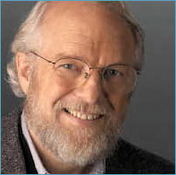
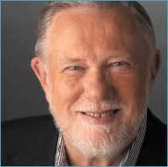
ADOBE SYSTEM
Création : 1982
John Warnock & Charles Geschke
1994 : Acquisition d’Aldus (pagemaker)
2005 : Acquisition de Macromedia (Dreamweaver et Flash)

Slide 2
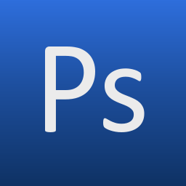
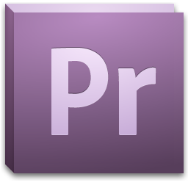
LOGICIELS ADOBE
Acrobat Audition Photoshop Dreamweaver Illustrator
InCopy InDesign Flash Premier Pro Flex

Slide 3
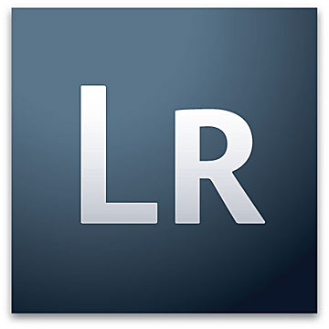
Objectif Marketing
- Vente de Packs - Fidéliser le Client
Adobe Creative Suite
Adobe Creative Cloud
Lightroom
Edge
Muse

